Slide 1

PREPARADO PARA OZ CÂMBIO · AGO/2026
240 grupos. 10 pessoas. Nenhum parceiro sem resposta.
Masterbot
CONEXÕES ESTRATÉGICAS
Plataforma de gestão de atendimento por WhatsApp: tickets, filas, carteiras, histórico e indicadores — sobre os canais que a empresa já opera.
Uma camada de gestão sobre o WhatsApp que vocês já usam — para enxergar, medir e sustentar o atendimento aos parceiros conforme a carteira cresce.
Marcelo Mafra
MasterVendas · mafra@mastervendas.com.br
A partir da conversa de 19/08/2026
Notes:
Abrir citando a conversa de 19/08. O número 240 é deles, não nosso — usar como âncora.

Slide 2
O RETRATO DE HOJE
02 / 13
O que ouvimos de vocês
240
10
1
0
grupos ativos — um por agência parceira
pessoas cobrindo todos os grupos, por especialidade
canal: WhatsApp Business, sem camada de gestão
indicadores consolidados sobre o próprio atendimento
“Seria a questão da leitura de todas as mensagens ao mesmo tempo… para não deixar nenhum parceiro sem resposta no fechamento das operações.”
Levantado na conversa de 19/08/2026
O modelo funciona hoje. A pergunta é o que acontece com ele quando a carteira dobrar — e como provar, com dados, que ele continua funcionando.
Notes:
Só devolver o que eles disseram. Não vender nada aqui. O 0 de indicadores é o gancho do resto do deck.

Slide 3
A PREMISSA
03 / 13
O que a plataforma faz, e o que ela não faz
PARCEIROS
240 grupos de WhatsApp, um por agência
Vocês nos disseram que o diferencial da OZ é ter uma pessoa resolvendo o problema do parceiro. Concordamos — e é também o que a Masterbot defende: tecnologia que fortalece o relacionamento humano, não que o substitui . Nada aqui responde no lugar do seu time. A plataforma cuida do que uma pessoa não consegue fazer sozinha: olhar 240 conversas ao mesmo tempo.
MASTERBOT · CAMADA DE GESTÃO
Tickets, filas, carteiras, histórico e indicadores
OZ CÂMBIO
10 pessoas atendendo · supervisão enxergando tudo
Quem responde ao parceiro continua sendo o time da OZ.
Notes:
Slide de desarme. Dizer explicitamente: ninguém vai falar com o parceiro no lugar do time da OZ.

Slide 4
A PREMISSA
04 / 13
Duas listas para tirar a dúvida de uma vez
O QUE NÃO É
O QUE É
×
Um robô respondendo o parceiro no lugar da sua equipe.
→
Uma sala de controle sobre os grupos que já existem.
×
Um menu automático entre o parceiro e quem resolve.
→
Visibilidade de quem respondeu, quando e o que ficou pendente.
×
Troca do WhatsApp por outro aplicativo.
→
Histórico completo de cada parceiro, recuperável em segundos.
×
Mudança na forma como o parceiro fala com vocês.
→
Os números do atendimento que hoje ninguém consegue extrair.
Notes:
Ler a coluna da esquerda primeiro. É a objeção deles antes de virar objeção.

Slide 5
O PRODUTO · 1 DE 2
05 / 13
O que é o Masterbot, em termos concretos
É uma plataforma de atendimento multicanal. Cada bloco abaixo já existe no produto — ao lado, o que ele significa dentro da operação de vocês. Estes três são o que a OZ usa desde o primeiro dia.
ATENDIMENTO
GRUPOS
EQUIPE
Tickets, filas e carteiras
Criação e gestão de grupos
Equipes, tarefas e chat interno
Distribuição de tickets, painel de atendimento, protocolo, avaliação, notas, etiquetas e carteira fixa por atendente.
Os grupos de WhatsApp entram como objeto da plataforma, com gestão em massa e histórico preservado.
Times, painel de tarefas e um canal interno paralelo à conversa com o cliente.
Na OZ: cada demanda de agência vira um item com dono e prazo, respeitando a divisão por Mesa, Cadastro e Operação.
Na OZ: os 240 grupos por agência continuam existindo — passam a ser administráveis de um lugar só.
Na OZ: a supervisão orienta o atendente sem entrar no grupo do parceiro.
Notes:
Três blocos, três frases. Sempre fechar com a linha 'Na OZ' — é o que conecta o produto à operação deles.

Slide 6
O PRODUTO · 2 DE 2
06 / 13
O que sustenta a operação, e o que fica desligado
A base técnica que faz os grupos e os relatórios funcionarem, mais a camada que só entra quando vocês decidirem.
CANAIS
GESTÃO
EXTENSÕES
WhatsApp oficial e não oficial
Relatórios e funil
Integrações e IA — opcionais
WABA (API oficial da Meta), Baileys e WebJs por QR Code, além de Telegram — vários números no mesmo painel.
Relatórios de atendimento, painel geral e funil de oportunidades com etapas próprias.
API e webhooks para qualquer sistema, integração com n8n, Dify e Typebot, e modelos de IA quando se deseja usá-los.
Na OZ: começa pelo número que já está em uso, sem migrar ninguém de aplicativo.
Na OZ: o volume por agência, por fila e por horário vira relatório — hoje isso não existe.
Na OZ: ficam desligados no início. Entram só se e quando vocês quiserem.
Notes:
Aqui entra a credibilidade técnica: WABA, Baileys, WebJs, API, webhooks. E deixar claro que IA fica desligada.

Slide 7
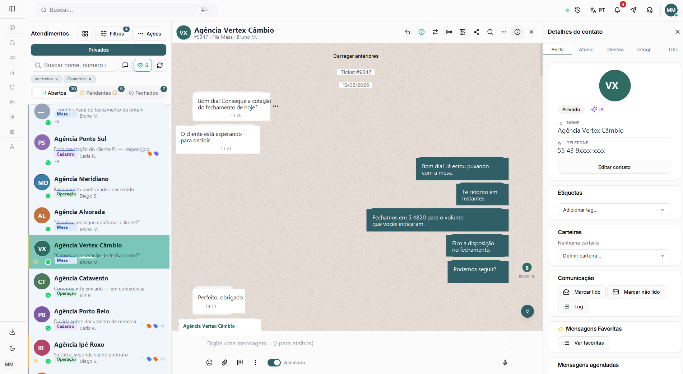
UMA TELA PARA OS 240 GRUPOS
07 / 13
Os 240 grupos em uma fila única
A fila deixa de ser a rolagem do WhatsApp. Cada conversa de agência vira um atendimento com dono, fila, tempo em aberto e histórico — e o que passou do tempo aparece antes de o parceiro cobrar.
Tela real do Masterbot. Nomes de agências, mensagens e telefone são fictícios — a operação retratada é a da OZ.
Notes:
Tela real. Apontar a fila à esquerda, o dono do atendimento e o tempo em aberto. Nomes de agências são fictícios.

Slide 8
PARA QUEM COORDENA
08 / 13
Sustentar o padrão sem entrar na conversa
O trabalho de garantir qualidade e assertividade em 240 grupos deixa de depender de acompanhar tudo em tempo real. Os quatro recursos abaixo estão na coluna direita da tela anterior.
CHAT INTERNO
HISTÓRICO
PROTOCOLO E NOTA
Orientação em paralelo
Exportável em um clique
Qualidade que vira número
Enquanto o atendente conversa com a agência, a supervisão fala com ele por um canal privado e corrige a rota antes de o erro chegar ao parceiro.
Toda a conversa com um parceiro, do primeiro contato até agora, vira um PDF — útil em auditoria, disputa ou passagem de carteira.
Avaliação de 1 a 5 ao fim do atendimento e número de protocolo. A qualidade deixa de ser percepção e passa a ser medida por agência e por atendente.
›
Pendências que não somem. O que ficou combinado com uma agência vira tarefa com responsável e prazo, em vez de depender de alguém lembrar no meio de 240 grupos.
Notes:
Falar direto com a supervisão. O chat interno é o recurso que mais fecha essa conversa.

Slide 9
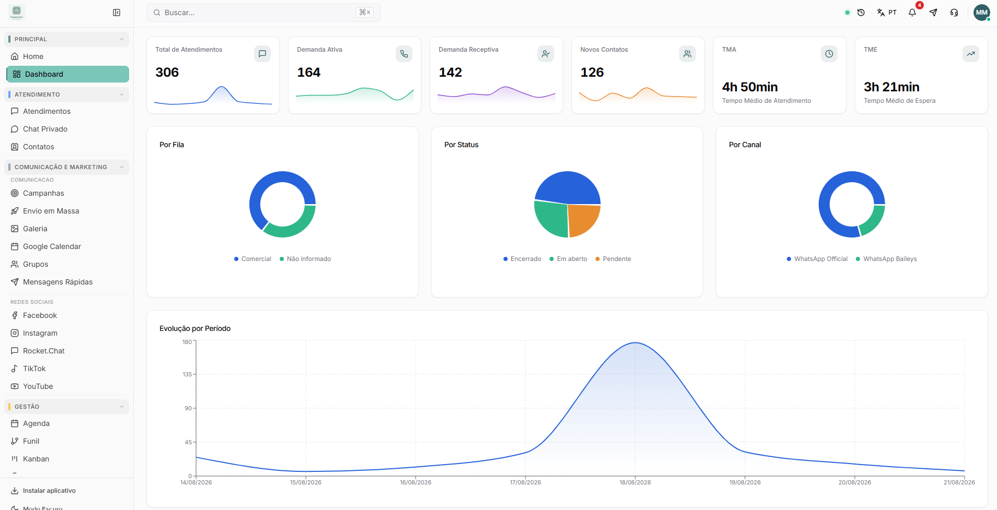
O QUE HOJE NÃO EXISTE
09 / 13
Perguntas que a operação ainda não responde
Cada resposta abaixo já está dentro das conversas de vocês. O que falta é a camada que as transforma em relatório — e em argumento na hora de pedir mais gente, defender o modelo ou provar o nível de serviço ao parceiro.
Tela real do Masterbot. TMA e TME — tempo médio de atendimento e de espera — são exatamente os números que a OZ não consegue extrair hoje.
Notes:
TMA e TME são os dois números que hoje não existem na OZ. Parar neles.

Slide 10
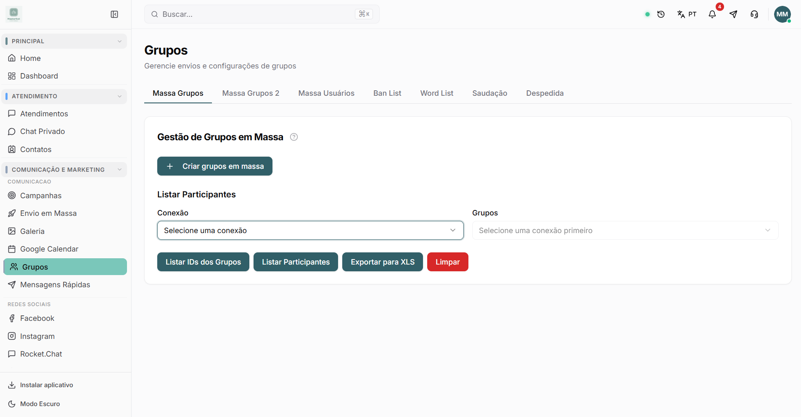
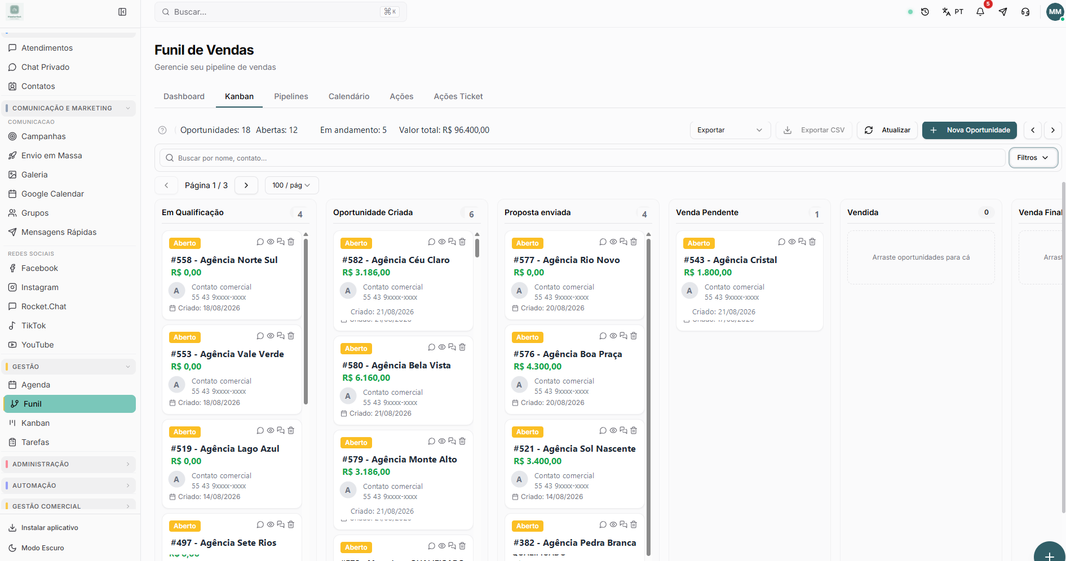
A PLATAFORMA INTEIRA
10 / 13
O que mais existe, quando vocês quiserem
A OZ começa pelo painel de atendimento e pelos relatórios. O resto do produto fica disponível e desligado — inclusive o funil, que não é só de vendas: as mesmas etapas acompanham um chamado de suporte ao parceiro, da abertura até a solução, a habilitação de uma agência nova ou a prospecção de quem ainda não opera com vocês.
Gestão de grupos em massa — a tela que trata os 240 grupos de agências como um conjunto administrável.
Funil de oportunidades — uso opcional. As mesmas etapas servem para três coisas: prospectar novas agências, conduzir a habilitação de quem acabou de entrar e acompanhar chamados de suporte ao parceiro até a solução.
Notes:
Slide de amplitude, não de detalhe. Insistir: começa desligado, liga quando eles quiserem.

Slide 11
CAMADA OPCIONAL
11 / 13
Assistente para a supervisão
Ela não entra nos grupos e não responde ninguém. Lê o que já aconteceu e avisa a coordenação quando algo foge do padrão — o papel de uma auxiliar que acompanha tudo e chega com o resumo pronto. A plataforma entrega valor sem ela; pode ser ligada depois, quando fizer sentido.
ALERTA DE SILÊNCIO
RESUMO DO DIA
DESVIO DE PADRÃO
“A agência Vertex fez uma pergunta há 40 minutos e ninguém respondeu.”
O que entrou, o que ficou aberto e quais assuntos mais apareceram nos grupos.
Parceiro ativo que sumiu, reclamação recorrente, volume fora da curva.
›
Quem fala com o parceiro continua sendo a sua equipe. Sempre.
Notes:
Deixar claríssimo: a assistente não fala com o parceiro. Ela avisa a coordenação. Pode ficar desligada.

Slide 12
COMO ENTRA NA OZ
12 / 13
Quatro etapas, começando pequeno
01
02
03
04
Integração
Configuração
Piloto
Evolução
Conectamos a plataforma ao WhatsApp que a OZ já usa. Nenhuma agência precisa fazer nada diferente.
Desenhamos a operação de vocês: filas por Mesa, Cadastro e Operação, carteiras por atendente e regras de distribuição.
Um recorte de grupos entra primeiro, com a equipe operando de verdade, antes de qualquer decisão maior.
Com os primeiros relatórios na mão, vocês decidem o que ligar em seguida — e o que deixar desligado.
Notes:
Vender o piloto, não o contrato. A palavra-chave é 'começando pequeno'.

Slide 13
PRÓXIMO PASSO
13 / 13
30 minutos com a operação de vocês na tela
Uma demonstração conduzida sobre o cenário real da OZ — os grupos de parceiros, a divisão por área e a rotina de fechamento — para vocês avaliarem com dados de verdade, não com exemplo genérico.
ETAPA 1
ETAPA 2
ETAPA 3
Demonstração para a supervisão comercial, sem compromisso.
Desenho da operação da OZ na plataforma: áreas, filas e regras.
Piloto com um recorte de grupos antes de qualquer decisão maior.
Marcelo Mafra · MasterVendas
mafra@mastervendas.com.br
MASTERBOT · GESTÃO DE ATENDIMENTO EM ESCALA
WhatsApp (43) 99120-0652
Notes:
Fechar pedindo a Etapa 1: 30 minutos com a supervisão comercial. Data na agenda antes de sair da sala.

